Slide 1
স্বাগতম

Slide 2
Notes:
স্লাইডটি প্রদর্শনের মাধ্যমে প্রশ্ন করা যেতে পারে ছবিতে কী দেখছি?
তাদের উত্তর আসতে পারে একজন একজন করে যোগদান করছে।
এরপর পরবর্তী স্লাইডে যাওয়া যেতে পারে।

Slide 3
রাসায়নিক বিক্রিয়া
সংযোজন
Notes:
এই স্লাইডটি শিরোনাম লেখাসহ পাঠ ঘোষণার জন্য রাখা হয়েছে।

Slide 4
এ পাঠ শেষে শিক্ষার্থীরা…..
সংযোজন বিক্রিয়া কি তা ব্যাখ্যা করতে পারবে।
সংযোজন বিক্রিয়ায় প্রয়োজনীয় বিক্রিয়কগুলো সনাক্ত
করতে পারবে।
সংগঠিত বিক্রিয়া ব্যাখ্যা করতে পারবে।
Notes:
এই পাঠ শেষে অর্জিত শিখনফলকে সামনে রেখে পাঠকে ধারাবাহিকভাবে পরিচালনার উদ্দেশ্যে এই স্লাইডটি রাখা হয়েছে।

Slide 5
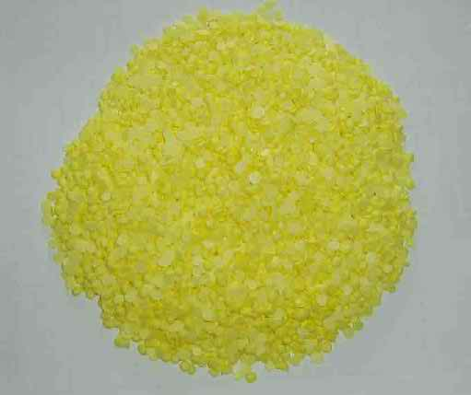
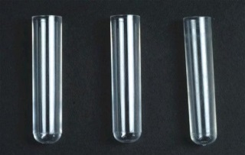
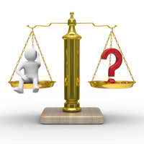
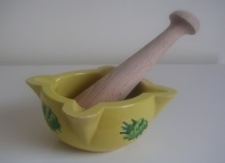
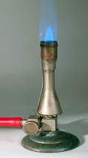
কাজঃ সংযোজন বিক্রিয়া সম্পর্কে ধারণা।
রাসায়নিক বস্তুঃ সালফার, লোহার গুড়া।
যন্ত্রপাতিঃ টেস্টটিউব, মর্টার, বার্নার, নিক্তি।
Notes:
এই স্লাইড থেকে প্রথম ও দ্বিতীয় শিখনফল অর্জনের চেষ্টা করা হয়েছে।
সতর্কতাঃ
পরীক্ষাগারে সবসময় এপ্রন ও নিরাপদ চশমা ব্যবহার করতে হবে।
রাসায়নিক দ্রব্য ব্যবহারের সময় দস্তানা ব্যবহার করতে হবে।
পানি দিয়ে ভালোভাবে হাত পরিষ্কার করতে হবে।
দলীয়ভাবে পরীক্ষণটি করা না গেলে প্রদর্শনের মাধ্যমে করা যেতে পারে।

Slide 6
কাজের ধারাঃ
টেস্টটিউবটি ভালো করে ধুয়ে শুকিয়ে নাও।
৭ গ্রাম লোহার গুড়া ও ৪ গ্রাম সালফার নিক্তি দিয়ে মেপে মর্টারে ভালোভাবে পিষে শুকোন টেস্টটিউবে ঢেলে দাও।
এবার বার্নার দিয়ে টেস্টটিউবের তলায় তাপ দিতে থাক।
তাপ দেওয়ার সময় আগুনের শিখা যেন ছোট হয়।
Notes:
এই স্লাইডে পূর্বের আলোচনা অব্যাহত রয়েছে।

Slide 7
লোহা ও সালফার মিলে যে ভিন্নধর্মী পদার্থ উৎপন্ন হয় তার বিক্রিয়া
Fe
+
S
FeS
একের অধিক পদার্থ একত্রিত হয়ে সম্পূর্ণ ভিন্নধর্মী
নতুন একটি পদার্থ তৈরি করে।
Notes:
এই স্লাইডে পূর্বের আলোচনা অব্যাহত রয়েছে

Slide 8
জোড়ায় কাজ
সময়ঃ ৩ মিনিট
পর্যবেক্ষণ ও উপাত্ত সংগ্রহ
পর্যবেক্ষণ ছক
পরীক্ষা | পর্যবেক্ষণ | সিদ্ধান্ত
১। হালকা হলুদ বর্ণের সালফার ও লোহার গুড়ার অবস্থা লক্ষ্য কর।
Notes:
এই স্লাইডে জোড়ায় কাজের মাধ্যমে শিক্ষার্থীদের দ্বিতীয় শিখনফল অর্জিত হলো কি-না তা যাচাই করার চেষ্টা করা হয়েছে। এখানে শিক্ষার্থীদেরকে ২ জনের দলে ভাগ করে নিতে পারেন।
সাবধানতার সাথে প্রতিটি ধাপে শিক্ষার্থীদের সাহায্য করা যেতে পারে।
তবে এক্ষেত্রে ধাপগুলোর নাম সরাসরি না বলে প্রশ্নোত্তরের মাধ্যমে বলা যেতে পারে।

Slide 9
১। সংযোজন বিক্রিয়া কি?
২। বিক্রিয়ক কি?
৩। ভিডিও চিত্রের বিক্রিয়ায় কি কি বিক্রিয়ক নেওয়া হয়েছিল?
Notes:
১ও২ নং শিখনফল অর্জিত হলো কি-না তা যাচাইএর উদ্দেশ্যে একক কাজের ব্যবস্থা করা যেতে পারে।
প্রতিটি প্রশ্নের সম্ভাব্য উত্তর বোর্ডে লিখে দিয়ে তাদের উত্তরের সাথে মিলিয়ে নিতে বলা যেতে পারে। প্রয়োজনে শিক্ষার্থীরা খাতায় লিখে নিতে পারে।

Slide 10
মূল্যায়ন
১। আয়রন সালফাইডের সংকেত কী?
২ । CaCo₃ যৌগটির রাসায়নিক নাম কি?
Notes:
সামগ্রিকভাবে পাঠটি মূল্যায়ন করার উদ্দেশ্যে স্লাইডে প্রদর্শিত প্রশ্নগুলি করতে পারেন বা চিত্র প্রদর্শনের মাধ্যমেও বা অন্য কোন প্রশ্নের মাধ্যমে কাজটি করা যেতে পারে।
উত্তরগুলো ব্লাকবোর্ডে লিখে দেওয়া যেতে পারে।

Slide 11
বাড়ির কাজ
নিম্নের বিক্রিয়াগুলো সম্পন্ন কর।
C + O₂ তাপ
CaO + H₂O
CH₄ + 2O₂
Zn + CuSo₄

Slide 12
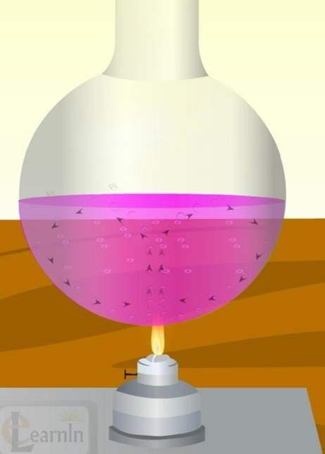
ধন্যবাদ
Notes:
বোর্ডের লিখা মুছে শিক্ষার্থীদের সুস্বাস্থ্য কামনা করে এবং ধন্যবাদ দিয়ে শ্রেণিকক্ষ ত্যাগ করা যেতে পারে।

